Slide 1
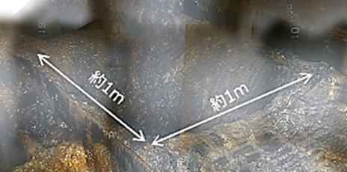
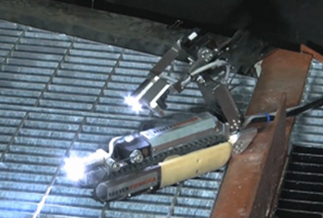
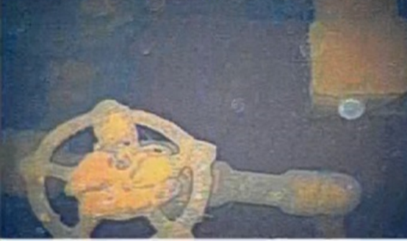
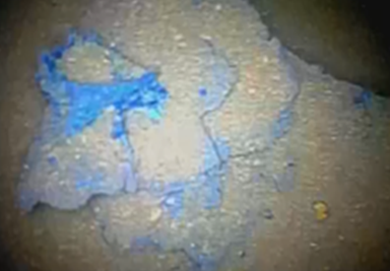
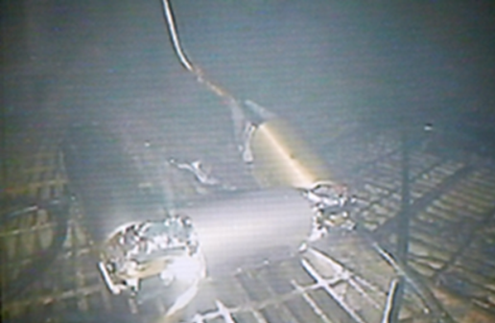
＜2号機調査（2017年1月26日～2月16日）にて確認された圧力容器下部付近の格子状の足場の脱落状況＞
＜１号機調査（2017年3月18日～22日）にて確認された排水溝に設置されていたポンプのバルブと推定(左)、格納容器底部(水中)における落下物と推定(中央)＞

